Slide 1
Bài
1
CHUYỆN BỐN MÙA
TIẾT 4. NÓI VÀ NGHE

Slide 2
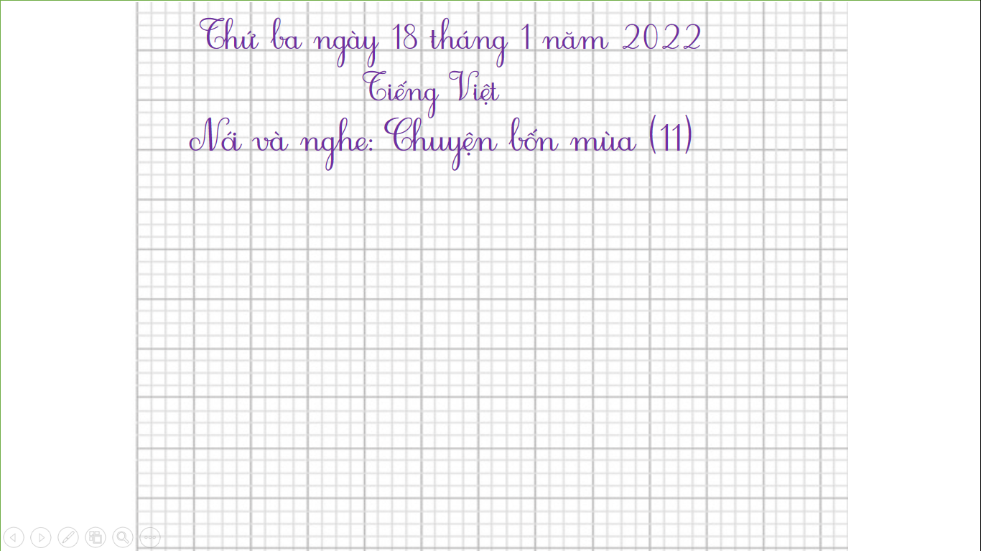

Thứ ba ngày 18 tháng 1 năm 2022
Tiếng Việt
Nói và nghe: Chuyện bốn mùa (11)

Slide 3



Yêu cầu cần đạt
- Kể lại từng đoạn của câu chuyện Chuyện bốn mùa dựa theo tranh và câu hỏi gợi ý.
- Hình thành và phát triển năng lực ngôn ngữ và năng lực văn học (trí tưởng tượng về các sự vật, sự việc trong tự nhiên).
Notes:
12

Slide 4
KHÁM PHÁ

Slide 5
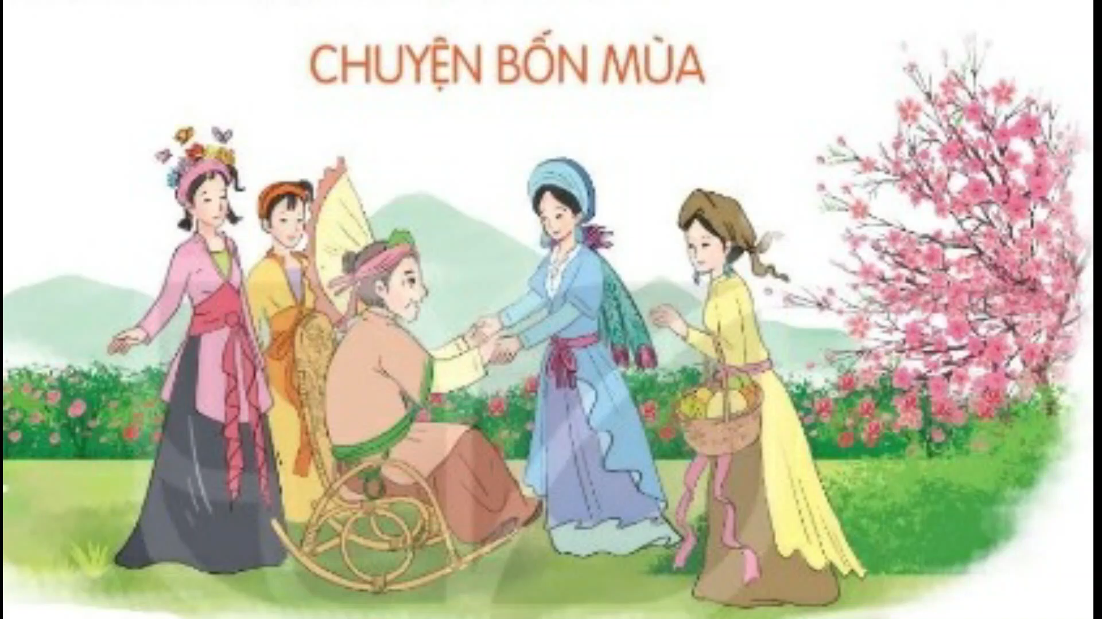

Slide 6
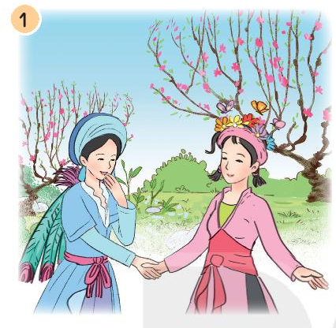
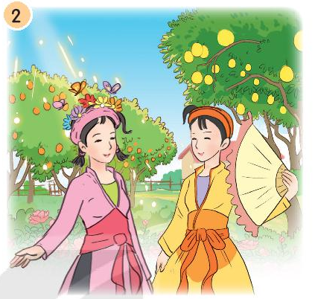
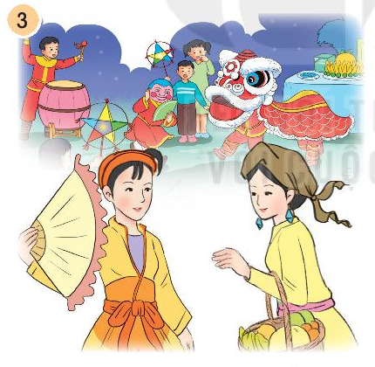
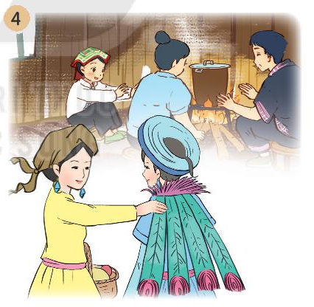
1. Dựa vào tranh và câu hỏi gợi ý, nói về nội dung của từng tranh.
Chuyện bốn mùa
Nàng tiên mùa đông nói gì với nàng tiên mùa xuân?
Theo nàng Xuân, vườn cây vào mùa hạ như thế nào?
Nàng tiên mùa hạ nói gì về nàng tiên mùa thu?
Nàng tiên mùa thu thủ thỉ với nàng tiên mùa đông điều gì?

Slide 7
Nàng tiên mùa đông nói với nàng tiên mùa xuân:
- Chị là người sung sướng nhất. Ai cũng yêu chị. Chị về vườn cây nào cũng đâm chồi nảy lộc.
Nàng tiên mùa đông nói gì với nàng tiên mùa xuân?

Slide 8
Theo nàng Xuân, vườn cây vào mùa hạ sẽ đơm nhiều trái ngọt, học sinh được nghỉ hè.
Theo nàng Xuân, vườn cây vào mùa hạ như thế nào?

Slide 9
Nàng tiên mùa hạ nói với nàng tiên mùa thu:
- Thế mà thiếu nhi lại thích em Thu nhất. Không có Thu, làm sao có đêm trăng rằm rước đèn, phá cỗ,…
Nàng tiên mùa hạ nói gì với nàng tiên mùa thu?

Slide 10
Nàng thu thủ thỉ với nàng đông:
- Có em mới có bập bùng bếp lửa nhà sàn, mọi người mới có giấc ngủ ấm trong chăn.
Nàng tiên mùa thu thủ thỉ với nàng tiên mùa đông điều gì?

Slide 11
2. Kể lại từng đoạn của câu chuyện theo tranh.
Chuyện bốn mùa
Nàng tiên mùa đông nói gì với nàng tiên mùa xuân?
Theo nàng Xuân, vườn cây vào mùa hạ như thế nào?
Nàng tiên mùa hạ nói gì về nàng tiên mùa thu?
Nàng tiên mùa thu thủ thỉ với nàng tiên mùa đông điều gì?

Slide 12

Tiêu chí đánh giá
Kể đúng nội dung
câu chuyện.
Kể tự tin, biết kết hợp cử chỉ, điệu bộ.
Giọng kể phù hợp với ngữ điệu từng nhân vật.

Slide 13
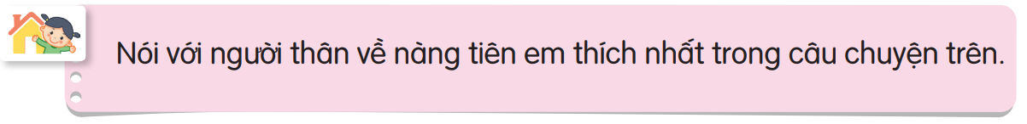
G:
- Xem lại tranh minh hoạ để nhớ lại các sự việc và lời nói của từng nàng tiên.
- Chọn một nàng tiên em thích và nói về nàng tiên đó theo gợi ý:
+ Tên của nàng tiên là …
+ Nàng tiên đó giúp …
+ Nàng tiên đó tượng trưng cho mùa …
Notes:
GV có thể hỏi thêm nd củng cố

Slide 14

Dặn dò
- Kể cho người thân nghe về câu chuyện.
- Xem trước bài sau :
Kể chuyện Hồ nước và mây (trang 18).

Slide 15
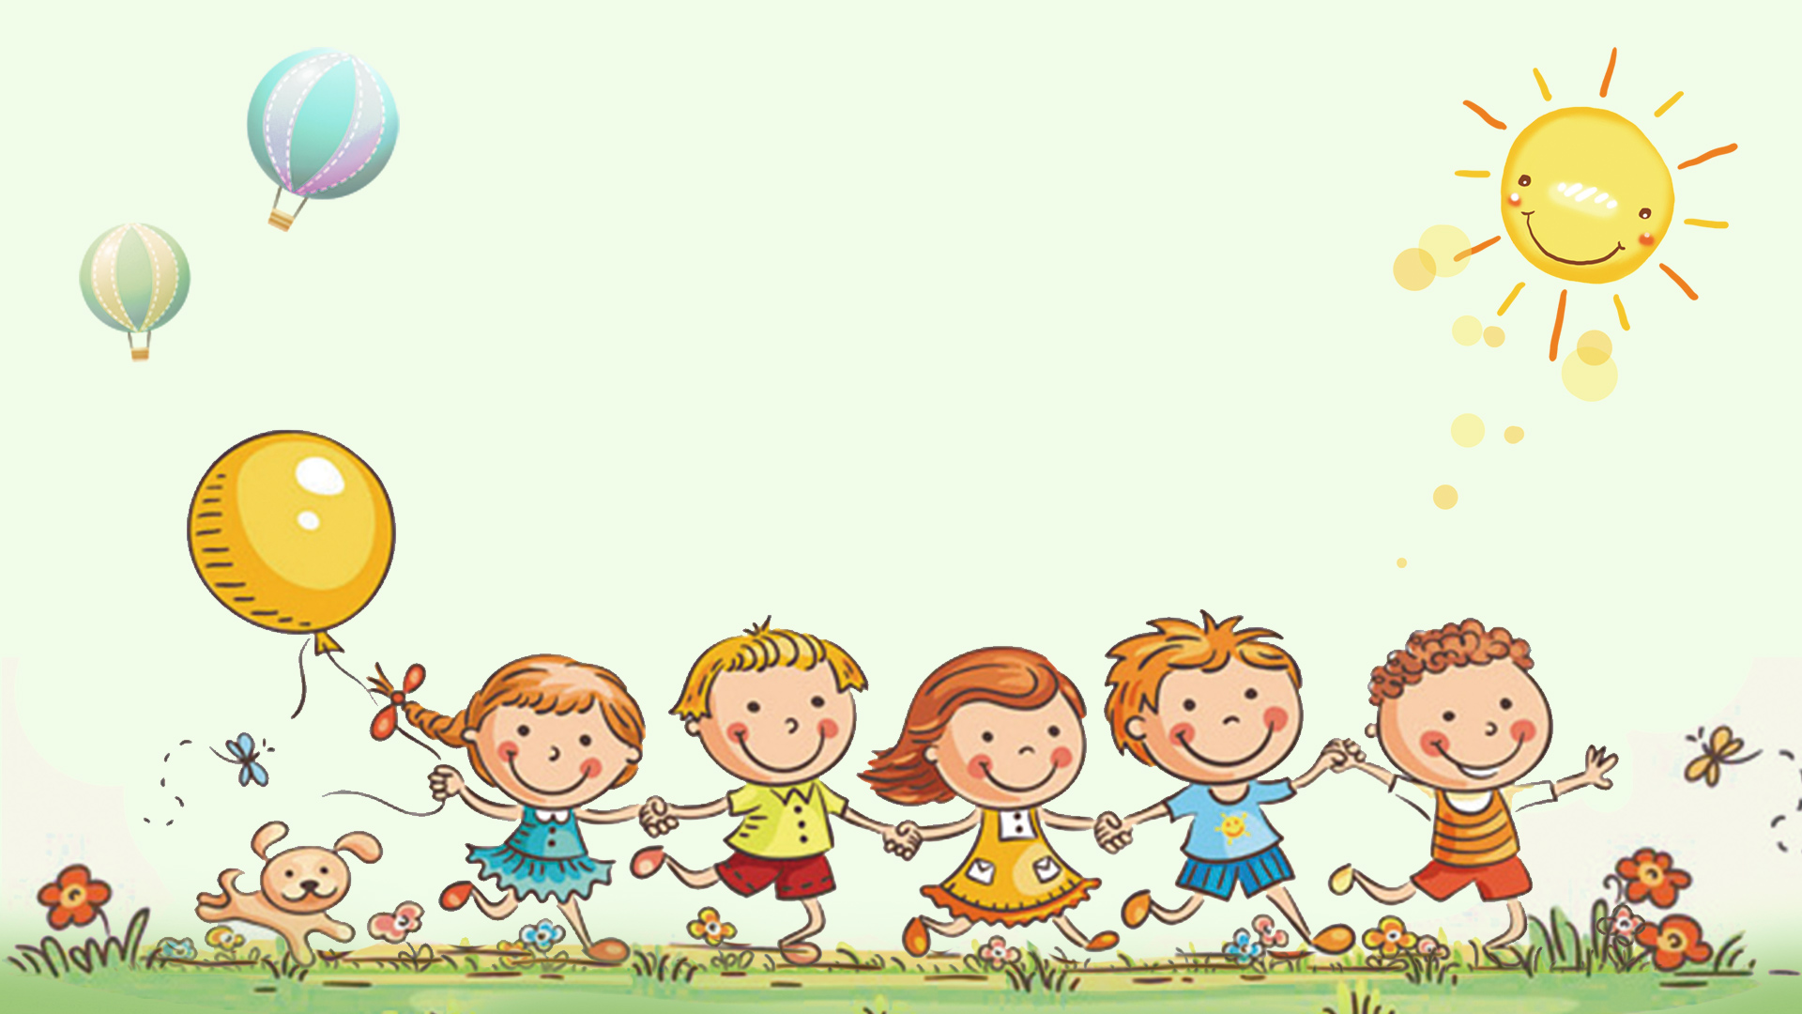
Tạm biệt và hẹn gặp lại
các con vào những tiết học sau!

